Slide 1
과목_학년학기_단원 | suhi_0601_04
차시명 | 06 백분율을 알아볼까요
파일명 | suhi_0601_04_0006
검토 | 담당
 | 김윤희
문서 HISTORY
번호 | 버전 | 문서 작성일 | 내용 비고 | 작성자 (내선번호) | 검토자
1 | V 1.0 | 2022.02.06 | 문서 발생 | 백지수
2 | V 2.0 | 2022.02.12 | 1차 검수 및 문서 수정 |  | 김윤희
3
4
5
6
7
8
9
10
11

Slide 2
학습단계 | 파일명 | 페이지 정보 | 프레임 수 | 자료 형태 (동영상, 애니메이션, 노래)
 | suhi_0601_04_0006.html | 수학 익힘 56~57쪽 | 1 | Html5
총 프레임 수 |  |  | 1

Slide 3
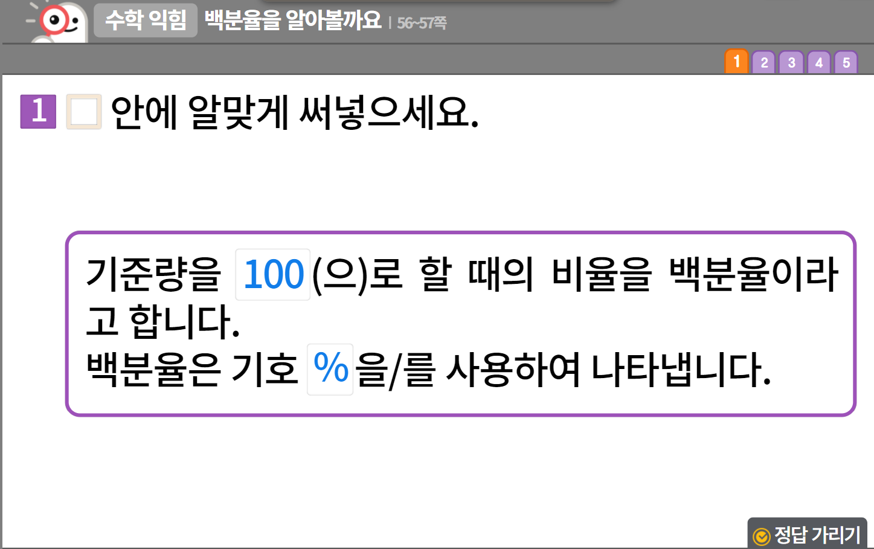

6-1
4. 비와 비율
suhi_0601_04_0006
06 백분율을 알아볼까요
수정사항
1 | 숫자 약물 디자인 수정
2 | 빈칸 디자인 수정
3 | 정답 확인 디자인 수정 정답 확인 > 정답 가리기로 토글됨.
4
5
1
2
3

Slide 4
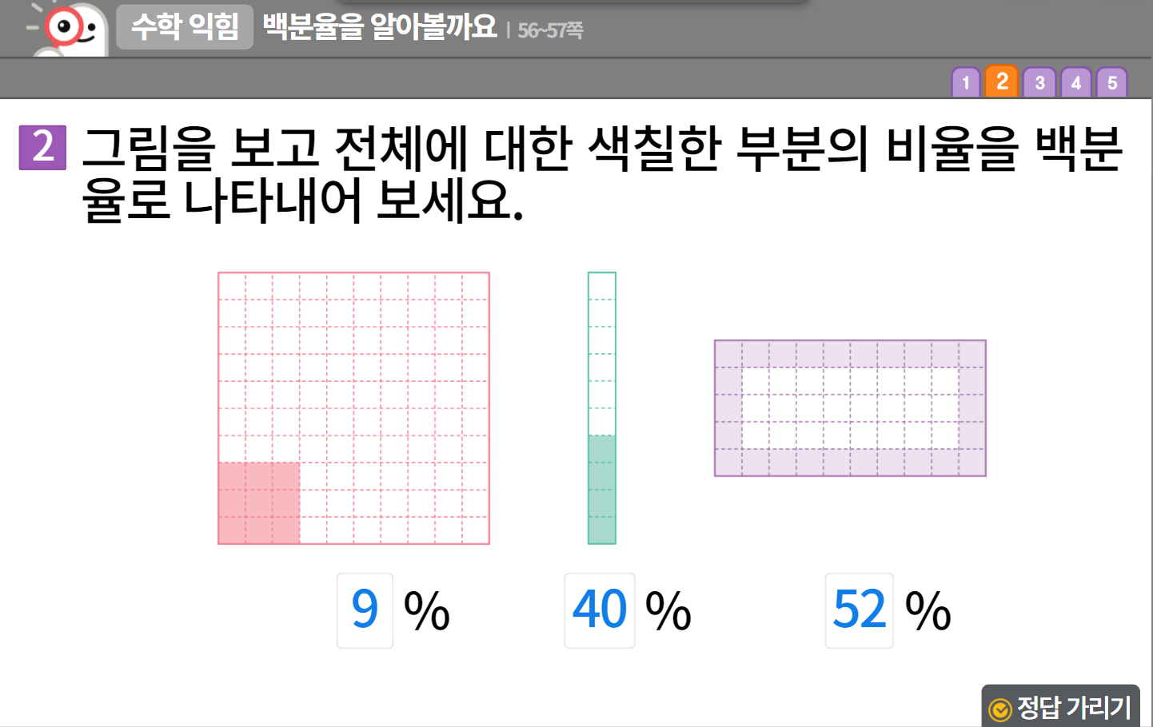

6-1
4. 비와 비율
suhi_0601_04_0006
06 백분율을 알아볼까요
수정사항
1 | 숫자 약물 디자인 수정
2 | 풀이 확인 버튼 및 팝업 내용 추가(미니 팝업창 다음 슬라이드)
3 | 정답 확인 디자인 수정 정답 확인 > 정답 가리기로 토글됨.
4
5
1
2
3

Slide 5
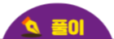
6-1
4. 비와 비율
suhi_0601_04_0006
06 백분율을 알아볼까요
수정사항
<풀이 확인 클릭 시 나타나는 화면>
1 | 볼드
2
3
4
5
그림을 보고 전체에 대한 색칠한 부분의 비율을 백분율로 나타내면,
전체 100칸 중 색칠한 부분이 9칸이므로 ×100＝9 (%)입니다.
전체 10칸 중 색칠한 부분이 4칸이므로 ×100＝32 (%)입니다.
전체 50칸 중 색칠한 부분이 26칸이므로 ×100＝52 (%)입니다.
9
100
1
4
10
1
26
50
1

Slide 6
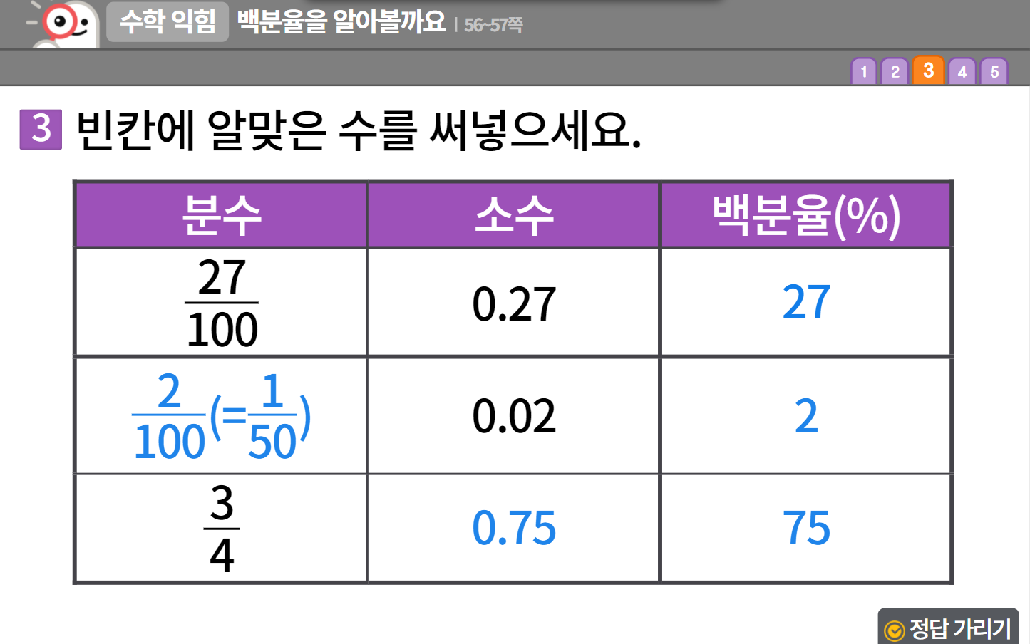
6-1
4. 비와 비율
suhi_0601_04_0006
06 백분율을 알아볼까요
수정사항
1 | 숫자 약물 디자인 수정
2 | 표 디자인 수정
3 | 풀이 확인 버튼 및 팝업 내용 추가(미니 팝업창 다음 슬라이드)
4 | 정답 확인 디자인 수정 정답 확인 > 정답 가리기로 토글됨.
5
1
2
3
4

Slide 7
6-1
4. 비와 비율
suhi_0601_04_0006
06 백분율을 알아볼까요
수정사항
<풀이 확인 클릭 시 나타나는 화면>
1 | 볼드
2
3
4
5
#1
#1
＝0.27, 백분율로 나타내면 0.27×100＝27 (%)입니다.
0.02＝ (＝ ), 백분율로 나타내면 0.02×100＝2 (%)입니다.
＝ ＝ ＝0.75, 백분율로 나타내면 0.75×100＝75 (%)입니다.
27
100
#1
2
100
#1
#1
1
50
3
4
3×25
4×25
75
100
#1
#1

Slide 8







6-1
4. 비와 비율
suhi_0601_04_0006
06 백분율을 알아볼까요
수정사항
1 | 그림은 기존 개발물 그림 그대로 사용해 주세요.
2 | 예 약물 사용. - 처음부터 나타나지 않음. - 정답 칸 클릭 시 나타남.
3 | 이너탭 사용(3개)
4 | 정답확인 버튼 디자인 수정 정답 확인 > 정답 가리기로 토글됨.
5
백분율을 알아볼까요 │ 56~57쪽
1
2
3
4
5
넓이가 400 ㎡인 학교 강당에 넓이가 48 ㎡인 무대를 만들려고 합니다. 물음에 답하세요.
강당 넓이에 대한 무대 넓이의 비율을 백분율로 나타내어 보세요.
12
%
3
4

Slide 9


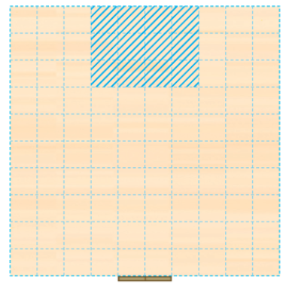
6-1
4. 비와 비율
suhi_0601_04_0006
06 백분율을 알아볼까요
수정사항
1 | 그림은 기존 개발물 그림 그대로 사용해 주세요.
2 | 예 약물 사용. - 처음부터 나타나지 않음. - 정답 클릭 시 나타남.
3 | 이너탭 사용(3개)
4 | 정답확인 버튼 디자인 수정 정답 확인 > 정답 가리기로 토글됨.
5
백분율을 알아볼까요 │ 56~57쪽
1
2
3
4
5
넓이가 400 ㎡인 학교 강당에 넓이가 48 ㎡인 무대를 만들려고 합니다. 물음에 답하세요.
강당이 다음과 같다면 무대를 어디에 만들지 정하고, 무대의 넓이만큼 색칠해 보세요.
1
2
3
4

Slide 10
6-1
4. 비와 비율
suhi_0601_04_0006
06 백분율을 알아볼까요
수정사항
1 | 예 약물 사용. - 처음부터 나타나지 않음. - 정답 칸 클릭 시 나타남.
2 | 이너탭 사용(3개)
3 | 정답확인 버튼 디자인 수정 정답 확인 > 정답 가리기로 토글됨.
4
5
백분율을 알아볼까요 │ 56~57쪽
1
2
3
4
5
넓이가 400 ㎡인 학교 강당에 넓이가 48 ㎡인 무대를 만들려고 합니다. 물음에 답하세요.
무대의 위치를 그렇게 정한 이유는 무엇인가요?
1
강당의 어느 곳에서도 무대가 잘 보이게 하기 위해서입니다.
2
3

Slide 11




6-1
4. 비와 비율
suhi_0601_04_0006
06 백분율을 알아볼까요
수정사항
1 | 괄호 안을 클릭하면 O약물 나타남.
2 | 이너탭 사용(2개)
3 | 정답확인 버튼 디자인 수정 정답 확인 > 정답 가리기로 토글됨.
4
5
백분율을 알아볼까요 │ 56~57쪽
1
2
3
4
5
친구들이 백분율에 대해 이야기한 것이 맞는지 틀린지 표시하고, 이유를 써 보세요.
( 맞습니다, 틀립니다)
비율 을 백분율로
나타내려면 에 100을
곱해서 나온 35에
기호 %를 붙이면 돼요.
1
7
20
7
20
백분율로 나타내려면 비율에 100을 곱해서 나온 값에 기호 %를 붙이면 됩니다.
2
3

Slide 12



6-1
4. 비와 비율
suhi_0601_04_0006
06 백분율을 알아볼까요
수정사항
1 | 괄호 안을 클릭하면 O약물 나타남.
2 | 이너탭 사용(2개)
3 | 정답확인 버튼 디자인 수정 정답 확인 > 정답 가리기로 토글됨.
4
5
백분율을 알아볼까요 │ 56~57쪽
1
2
3
4
5
친구들이 백분율에 대해 이야기한 것이 맞는지 틀린지 표시하고, 이유를 써 보세요.
( 맞습니다, 틀립니다)
1
1
2
비율 을 소수로
나타내면 0.5이고
이것을 백분율로
나타내면 5%예요.
비율 을 소수로
나타내면 0.5이고,
이것을 백분율로 나타내면 0.5×100＝50이므로 50(%)입니다.
1
2
2
3

